Slide 1
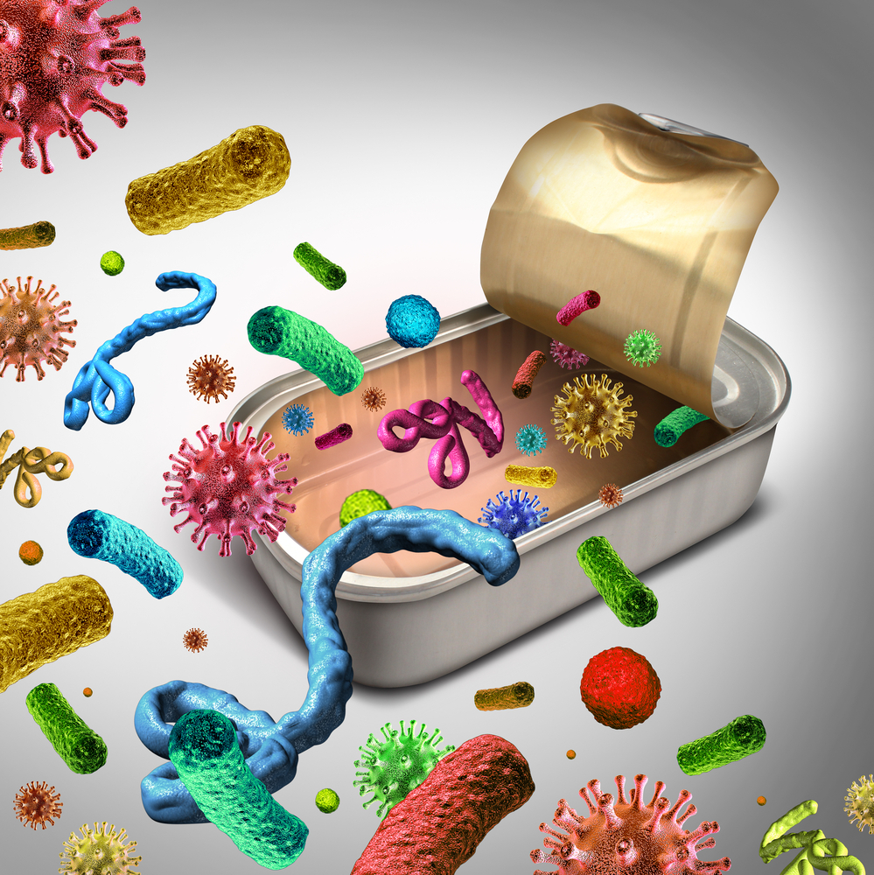
PHÒNG CHỐNG NGỘ ĐỘC THỰC PHẨM DO VI KHUẨN CLOSTRIDIUM BOTULINUM
TRẠM Y TẾ PHƯỜNG 03 QUẬN 06

Slide 2
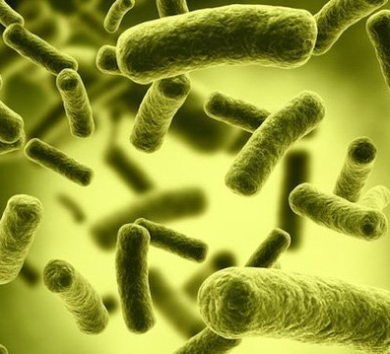
CLOSTRIDIUM BOTULINUM
Clostridium botulinum (C.botulinum) là một vi khuẩn Gram dương, có hình thái bào tử hình que, sống kỵ khí, di chuyển được, có khả năng sản xuất các độc tố botulinum khi sinh bào tử trong môi trường yếm khí.
Độc tố có 6 típ (A, B, C, D, E, F) trong đó các típ A, B, E có khả năng gây bệnh cho người. Ngoại độc tố của C. botulinum cực độc, là tác nhân gây bệnh của vi khuẩn (vài phần triệu gam – nano gram đủ để gây bệnh).

Slide 3
CLOTRIDIUM BOTULINUM
Vi khuẩn C. botulinum có khả năng sống sót cao, nha bào của chúng (tồn tại trong đất, phân, bùn, trên động vật, hải sản, đồ hộp... nhiều tháng; có thể sống trong đồ hộp đã mở, thịt, cá hun khói ... nhiều tuần). Trong điều kiện bảo quản lạnh và có môi trường kiềm thì vi khuẩn có thể sinh ra nhiều độc tố.
Vi khuẩn bị tiêu diệt ở 60ºC trong 30 phút và bởi các hóa chất khử trùng thông dụng; để khử độc tố cần đun sôi 100ºC ít nhất 15 phút; để diệt nha bào cần đun ở 100ºC ít nhất 1 giờ, hoặc hơi nước nóng ở áp lực cao hay sấy khô trên 160ºC ít nhất 30 phút.

Slide 4
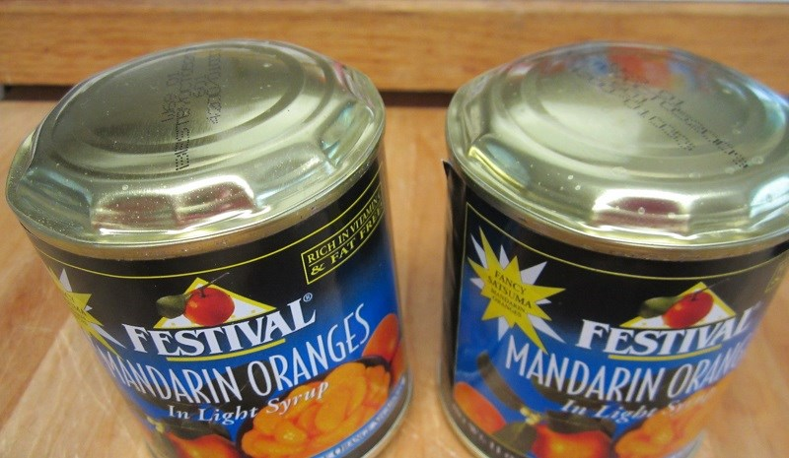
BỆNH LÝ
Bệnh truyền qua đường tiêu hóa, do sử dụng đồ ăn, thức uống nhiễm C. botulinum đã sinh ra độc tố hoặc do ăn uống phải thực phẩm chứa nha bào C. Botulinum. Các loại đồ hộp, thức ăn được chế biến, sản xuất, bảo quản không đạt tiêu chuẩn vệ sinh trong điều kiện yếm khí dễ bị nhiễm C. botulinum.

Slide 5
BỆNH LÝ
Bệnh lý của C. botulinum gây ra cho người với biểu hiện hội chứng viêm dạ dày – ruột cấp tính, nhiễm độc thần kinh có liệt mềm, diễn biến nhanh và có thể tử vong. Chẩn đoán ca bệnh điển hình dựa vào:
Thời gian ủ bệnh thường ngắn: từ vài giờ tới 24 giờ (thức ăn có sẵn độc tố); 3 - 5 ngày (thức ăn có nha bào C.botulinum).
Người bệnh khởi phát đột ngột với biểu hiện buồn nôn, đau bụng, tiêu chảy nhẹ hoặc nhiều lần; khô miệng, ăn uống kém, mệt mỏi toàn thân. Toàn phát có triệu chứng nhìn mờ, nhìn đôi, giãn đồng tử, liệt mềm gây khó nuốt, khó nói, khó thở, táo bón, chướng bụng; không sốt, không có hội chứng màng não; người bệnh tỉnh táo. Nếu nhiễm độc nặng có thể tử vong do liệt cơ hô hấp.

Slide 6
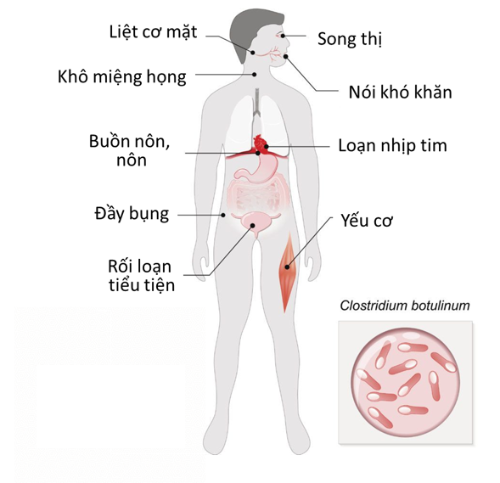
TRIỆU CHỨNG

Slide 7
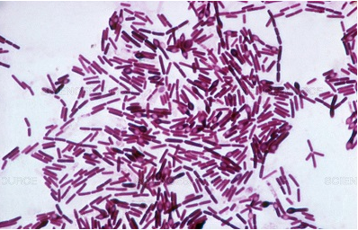
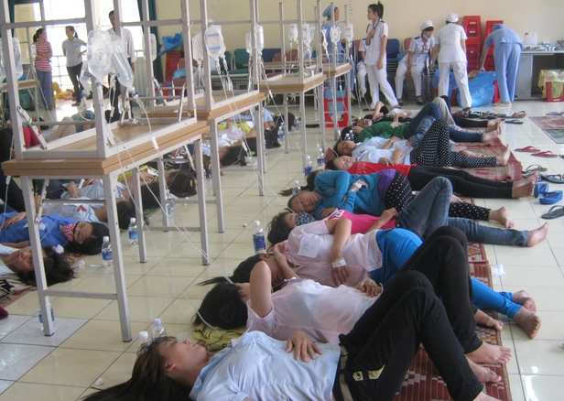
BỆNH LÝ
Xét nghiệm phát hiện thấy vi khuẩn, độc tố C.botulinum trong mẫu thực phẩm gây ngộ độc (thức ăn, đồ uống, đồ hộp...) hoặc trong bệnh phẩm (chất nôn, dịch rửa dạ dầy, phân, nước tiểu của bệnh nhân...).
Bệnh C. botulinum thường ở dạng vụ ngộ độc thực phẩm vừa/nhỏ. Vụ ngộ độc thực phẩm xảy ra cấp tính khi có nhiều người cùng ăn loại thực phẩm đã có sẵn độc tố C.botulinum trong thực phẩm hoặc vụ ngộ độc thực phẩm xảy ra chậm do sử dụng thức ăn nhiễm nha bào C.botulinum là chính.

Slide 8
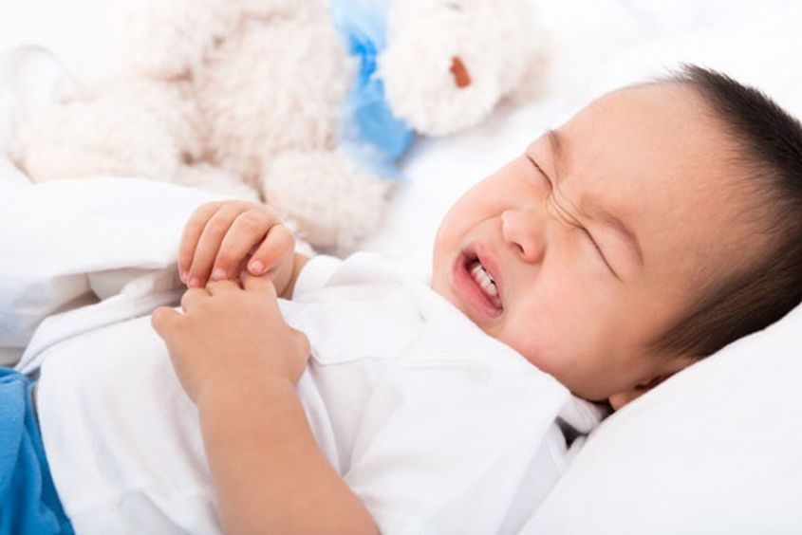
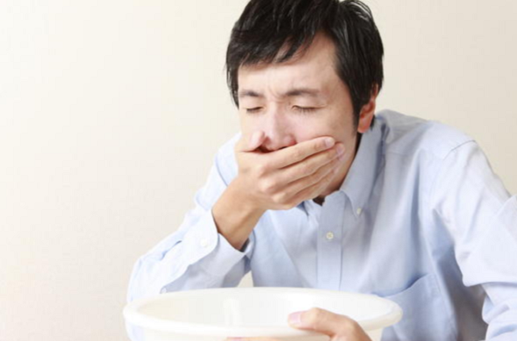
ĐỐI TƯỢNG
Mọi người đều có thể bị bệnh do C. Botulinum. Trẻ em dưới 1 tuổi có tỷ lệ mắc cao hơn do sức đề kháng, miễn dịch thấp hơn và mẫn cảm hơn với độc tố của C. Botulinum. Ngoài ra những người hay dùng đồ hộp, thực phẩm xông khói, thực phẩm lên men yếm khí, người làm nghề giết mổ, người lao động tiếp xúc với phân người và động vật.

Slide 9
BIỆN PHÁP PHÒNG NGỪA
Để phòng ngừa ngộ độc thực phẩm việc “thực hành tốt” trong chế biến thực phẩm, đặc biệt là trong quá trình đun nóng – tiệt trùng và vệ sinh cần được thực hiện một cách nghiêm túc. Hầu hết các vi khuẩn có thể bị tiêu diệt bằng cách đun sôi thông thường nhưng để tiêu diệt các bào tử của chúng việc xử lý nhiệt độ cao hơn cần được thực hiện như ở nhiệt độ 121°C đối với các bào tử của vi khuẩn Clostridium Botulinum.
Tuy bào tử của vi khuẩn này khá khó tiêu diệt nhưng độc tố tạo ra bởi chúng khá nhạy cảm với nhiệt độ. Do vậy, chỉ cần làm nóng thực phẩm đến nhiệt độ nấu ăn thông thường (khoảng 80°C) trong 30 phút hoặc nhiệt độ sôi (100°C) trong 10 phút trước khi ăn có thể làm giảm đáng kể nguy cơ bị ngộ độc.

Slide 10
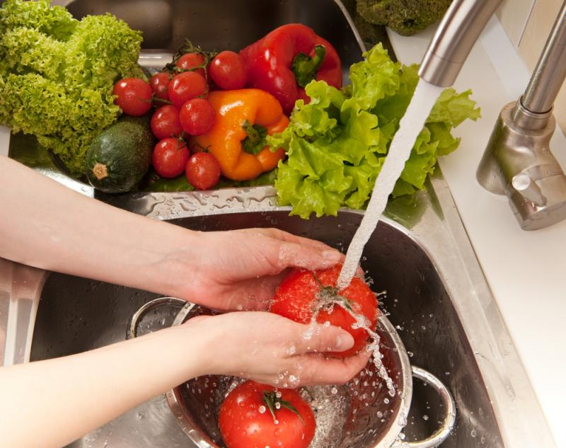
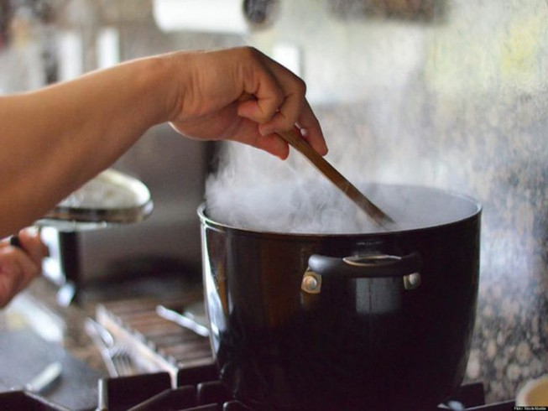

BIỆN PHÁP PHÒNG NGỪA

Slide 11
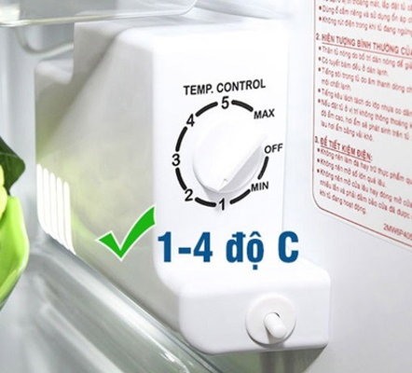
BIỆN PHÁP PHÒNG NGỪA
Ngoài ra, việc bảo quản thực phẩm ở nhiệt độ lạnh (dưới 4°C), trong môi trường có tính acid (pH<4.6) và sử dụng các chất bảo quản như nitrite, sorbic acid, polyphosphates, ascorbates cũng được cho thấy giảm được sự phát triển vi sinh vật và giảm thiểu nguy cơ ngộ độc thực phẩm.

Slide 12
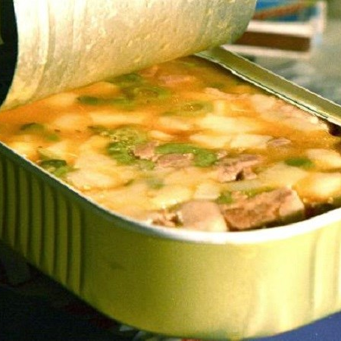
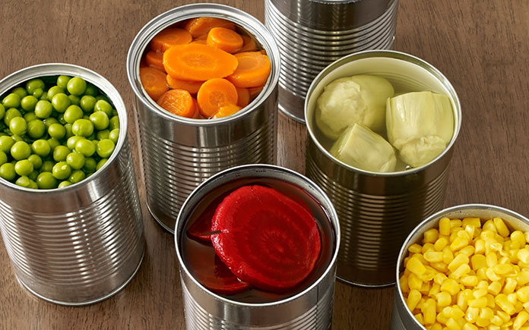
BIỆN PHÁP PHÒNG NGỪA
Không sử dụng sản phẩm đồ hộp hết hạn, bị phồng rộp, hoặc sản xuất thủ công. Tốt nhất nên nấu chín sản phẩm trước khi sử dụng.

Slide 13
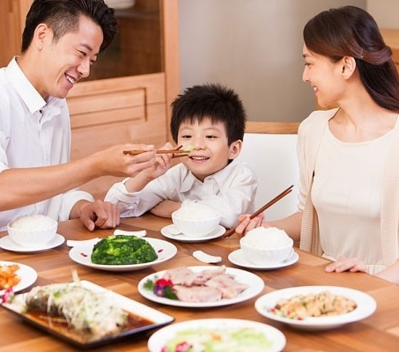
CẢM ƠN MỌI NGƯỜI LẮNG NGHE

